Slide 1
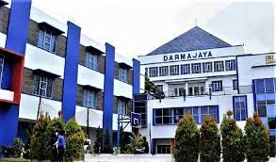
KEAMANAN
SISTEM INFORMASI

Slide 2
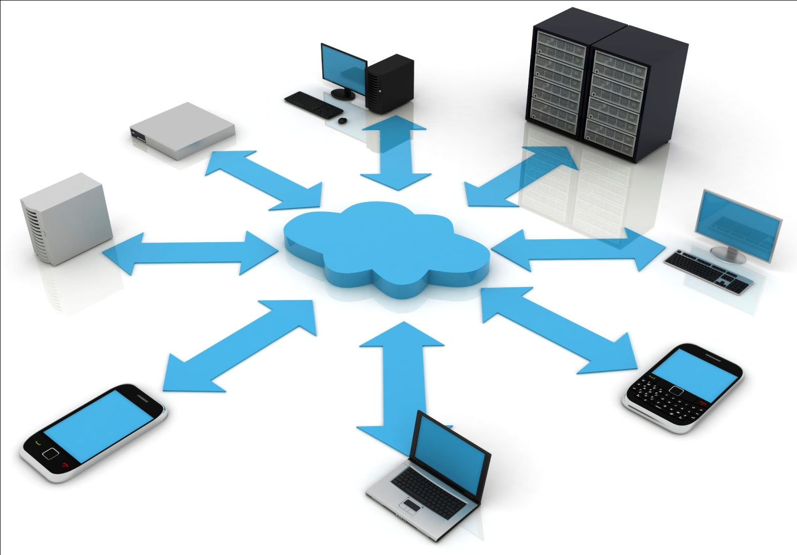
Mengenal komputasi awan

Slide 3
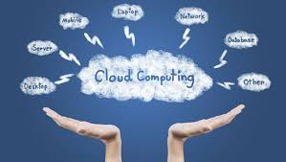

APA ITU KOMPUTASI AWAN..???

Slide 4
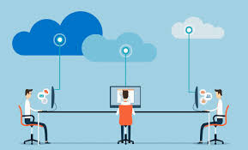
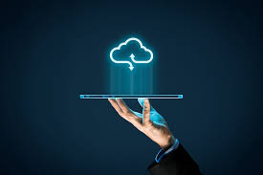
KOMPUTASI AWAN
Komputasi Awan (Cloud Computing) adalah suatu layanan jasa IT yang dilakukan oleh sebuah perusahaan dimana pengguna dari layanan tersebut tidak perlu menyiapkan perangkat sendiri karena telah disediakan oleh
perusahaan tersebut.
Layanan ini merupakan layanan yang berbasis
internet dan semua kebutuhan akan dilayani
menggunakan koneksi internet.

Slide 5
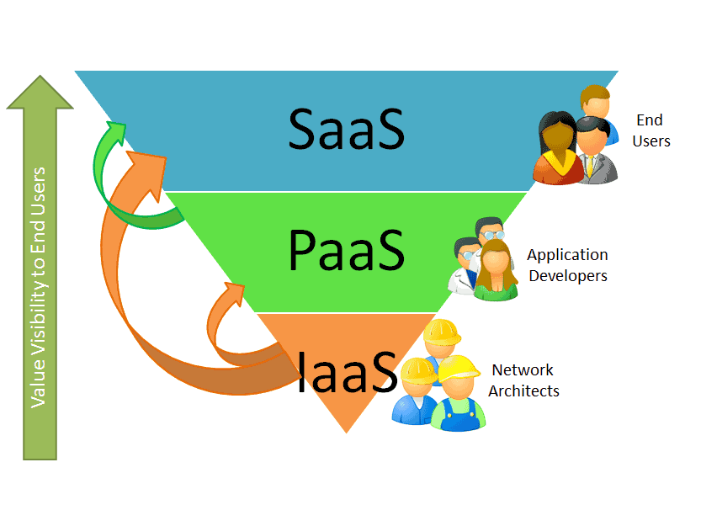
Jenis-jenis komputasi awan berdasarkan layanan

Slide 6

Software as a Service (SaaS) adalah model dimana aplikasi “ditawarkan” kepada klien sebagai sebuah layanan. Jika sebuah aplikasi/software disajikan kepada klien, klien tidak perlu merawat dan melakukan update pada aplikasi tersebut. Tapi sebaliknya, jika provider hendak mengganti atau melakukan update pada aplikasi tersebut, kita hanya bisa mengikuti mereka saja tanpa bisa melakukan apa-apa. Inti pemikirannya adalah kita menggunakan software yang ada pada layanan provider dan provider harus menjaga kenyamanan kita menggunakan software tersebut, termasuk memikirkan tentang update, keamanan dan infrastrukturnya.

Slide 7

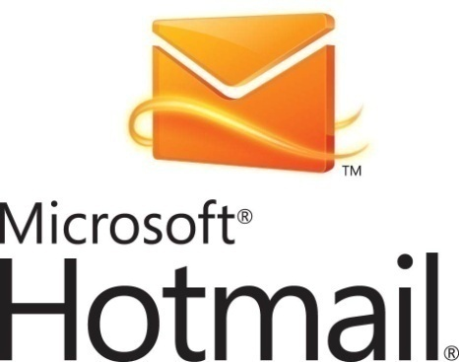






BEBERAPA LAYANAN SAAS DARI KOMPUTASI AWAN
Email Publik
Social Network
Instant Messaging

Slide 8

Platform as a Service (PaaS)
Mirip dengan SaaS, PaaS juga menawarkan layanan aplikasi, hanya saja
PaaS juga menawarkan platform yang kita butuhkan untuk membuat
aplikasi-aplikasi. PaaS juga sering disebut cloudware, dikarenakan kita
mengakses platformtersebut via cloud computing.

Slide 9
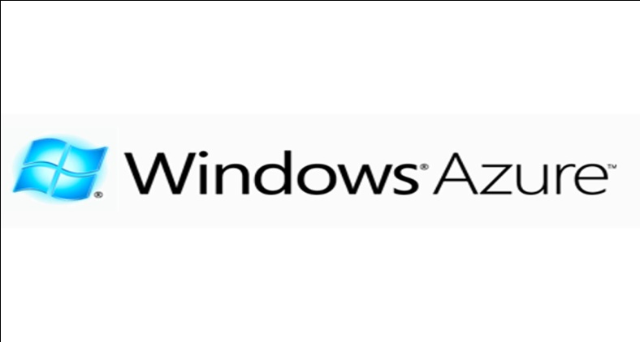



BEBERAPA LAYANAN PAAS DARI KOMPUTASI AWAN

Slide 10

3. Infrastructure as a Service (IaaS)
Layanan ini menawarkan infrastruktur dan hardware pada pengguna,
seperti storage, processing power, memori dan peralatan networking.
Infrastruktur ini juga bisa ditambah (tergantung ‘paket sewa’ dan
bayaran) sesuai kebutuhan pengguna.

Slide 11
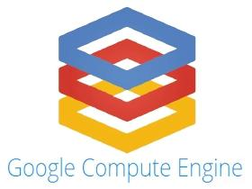



BEBERAPA LAYANAN IAAS DARI KOMPUTASI AWAN

Slide 12
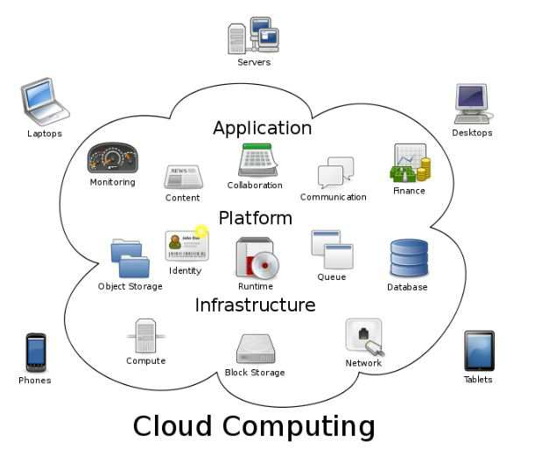
SISTEM KERJA

Slide 13
SYARAT KOMPUTASI AWAN
On Demand Self Service
(pelayanan mandiri diri sendiri saat diperlukan)
Resource Pooling
(resource menyatu)
Measured Service
(layanan pengukuran)
Rapid Elasticity
(elastisitas cepat)
Broad Network Access
(akses jaringan yang besar)

Slide 14
KARAKTERISTIK KOMPUTASI AWAN
Agility (kecepatan)
perkembangan user untuk dengan cepat dan murah untuk kemajuan teknologi dan infrastruktur.
Cost (biaya)
mengurangi biaya atau modal.
Device and location independence (alat dan kebebasan lokasi/tempat):
memungkinkan pengguna untuk mengakses suatu sistem menggunakan sebuah web browser tanpa melihat lokasi, Multi-tenancy (Sewa menyewa besar), memperbolehkan pengguna berbagi sumber dan biaya melampaui sebuah kelompok pengguna.

Slide 15



Kelebihan komputasi awan
User tidak diharuskan untuk tahu banyak tentang IT
Mudah diatur,mudah diawasi, dan terhubung dalam satu cloud
Pengguna dapat memilih layanan sesuai kebutuhan dan membayar sesuai layanan yang digunakan.

Slide 16

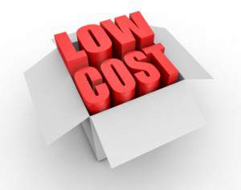
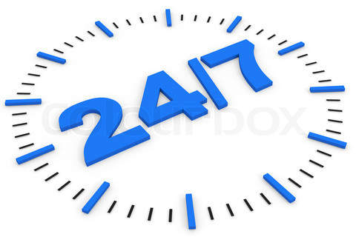

Lanjutan…
Mudah diakses selama terhubung dengan internet
Pengguna tidak perlu menyediakan infrastruktur sendiri,sehingga tidak membutuhkan banyak biaya
Layanan tanpa henti
Data pengguna aman karena tersimpan dalam satu server terpusat dan sudah pasti ada back-upnya

Slide 17

Kelemahan komputasi awan
Service Level
Tiap layanan memiliki kemampuan yang berbeda, selalu ada batasan tergantung dari service yang kita gunakan. Selain itu, cloud provider bisa saja tidak konsisten dengan performance dari application atau transaksi.

Slide 18

Lanjutan…
Privasi
Dengan menggunakan cloud, maka data kita disimpan di dalam server dimana server tersebut bukanlah milik kita. Cloud provider bisa saja mengakses data milik anda tanpa sepengetahuan anda.

Slide 19

Lanjutan…
Compliance
Perusahaan pengguna cloud computing harus memperhatikan regulasi dari bisnis yang dimiliki. dalam hal ini secara teoritis cloud service provider diharapkan dapat menyamakan level compliance untuk penyimpanan data didalam cloud. Namun, mengingat bahwa cloud masih relatif muda, pemilik data diharapkan untuk berhati-hati dalam hal penyimpanan data.

Slide 20

Lanjutan…
Data Ownership
Mengacu pada resiko kehilangan kepemilikan data begitu data disimpan dalam cloud. Pengguna harus siap kalau suatu saat harus kehilangan data yang disimpan ke dalam server Cloud jika server sedang dalam masalah.

Slide 21

Lanjutan…
Data Mobility
Yang mengacu pada kemungkinan share data antar cloudservice dan cara memperoleh kembali data jika suatu saat usermelakukan proses terminasi terhadap layanan cloud Computing.

Slide 22


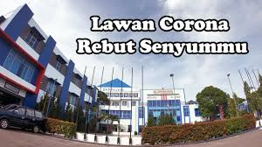
SEKIAN DAN TERIMA KASIH

